Slide 1
선생님의 미래를 바꾸는 독서 모임
책 읽는 교사 모임

Slide 2
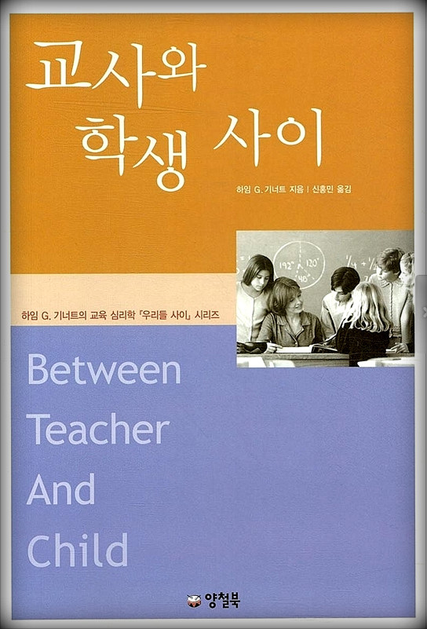
1-2월 도서

Slide 3
정의란 무엇인가?

Slide 4
제 9 장 우리는 서로에게 어떤 의무를 지는가?
책 읽는 교사 모임

Slide 5
제 9 장 충직과 정의
공개사죄와 보상, 역사적 부당행위에 대한 집단적 책임, 가족과 시민에 대해 느끼는 자부심, 동료와 연대, 형제애와 자식의 도리 같은 충직이 대체 정의와 무슨 상관인가?
이런 우리의 의무는 모두 의지나 선택에서 나왔을까 ?

Slide 6
제 9 장 충직과 정의
국가는 역사적 잘못을 사죄해야 하는가?
조상의 죄를 우리가 속죄해야 하는가?
-공개사죄를 정당화하는 주요근거는 공개행위로서 공식 사죄는 과거의 상처를 감싸고, 도덕적. 정치적 화해의 기초를 다진다.
더불어 희생자와 그 후손에게 미치는 부당한 행위의 후유증을 줄이는데 도움을 줄 수 있다
이런 이유가 사죄를 정당화 하기에 충분한지 ?

Slide 7
제 9 장 충직과 정의
존하워드 호주총리
호주의 현세대가 앞선 세대의 행위를 공식 사죄하고, 책임을 인정해야 한다고 생각하지 않는다
철학자 매킨타이어
나는 사회적,역사적 역할과 지위와는 별개의 존재라는 생각은 잘못이다. 나는 개인이라는 “자격”만으로 결코 선을 추구하거나 미덕을 실천할 수 없다

Slide 8
제 9 장 인간은 서사적 존재인가?
“나는 무엇을 해야 하는가?” 라는 물음에 대답하려면
“나는 어떤 이야기의 일부인가?”에 답할 수 있어야 한다.
국가? 사회? 학교? 지역? 가족? 느슨한 연대?
인간을 서사적 존재로 인정하는가?

Slide 9
제 9 장 우리는 서로에게 어떤 의무를 지는가?
자연적 의무: 보편적이고 합의가 필요치 않다.
자발적 의무: 특수하고, 합의가 필요하다.
연대 의무: 특수하고, 합의가 필요치 않다.

Slide 10
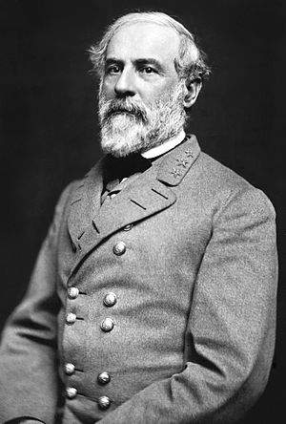
제 9 장 충직이 보편적 도덕 원칙을 뛰어넘을 수 있을까?(리 330)
우리가 존경하는 것은 자신의 삶을 더 큰 삶의 일부로 이해하고 감당하는 기질이다. 그것은 시대의 요구이다.
나를 특별한 삶으로 끌어들이면서 그 특별함을 인식하게 하고, 다른 여러 요구와 더 넓은 지평에도 눈을 뜨라는 요구다.
인격을 갖춘다는 것은 (때로는 서로 상충하는) 여러 부담을 인식하며 산다는 뜻이다.

Slide 11
제 9 장 칸트와 롤스 그리고 아리스토텔레스
1.칸트와 롤스에게는 권리가 선을 앞선다
의무와 권리를 규정하는 정의의 원칙은 좋은 삶을 규정하는 여러 개념 사이에서 중립을 지켜야 한다
2.아리스토텔레스는 정의의 원칙이 좋은 삶에 대한 여러 견해에서 중립을 지킬 수 있다거나 지켜야 한다고 생각지 않음
공정한 헌법의 목적 중 하나는 좋은 시민, 좋은 인격을 키우는 일

Slide 12
토론 주제
학교 또는 학급에서 연대의무는 존재하는가?
학교에서 교사는 내러티브적 존재인가?
같은 시민끼리의 의무는 다른 나라 사람에 대한 의무를 넘어 서는가?
그렇다면 그 의무를 합의만으로 설명할 수 있는가?
부모나 자녀가 중범죄를 저질렀을 경우 신고하지 않고 숨겨주는 것은 정의의 관점에서 어떠한가? 우리나라는?

Slide 13
10장 정의와 공동선
1
시민의식, 희생, 봉사
2
시장의 도덕적 한계
3
불평등, 연대, 시민의 미덕
4
도덕에 기초하는 정치

Slide 14
10장 공동선의 정치
로버트 케네디의 이야기
GDP와 사회
GDP는 우리 아이들의 건강, 교육의 질, 놀이의 즐거움을 생각하지 않습니다. 국민총생산에는 우리 시의 아름다움, 결혼의 장점, 공개 토론에서 나타나는 지성, 공무원의 청렴성이 포함되지 않습니다. 우리의 해학이나 용기도, 우리 지혜나 배움도, 국가에 대한 우리의 헌신이나 열정도 포함되지 않습니다. 간단히 말해, 그 것은 삶을 가치있게 만드는 것을 제외한 모든 것을 측정합니다.

